Slide 1
Diritti dei minori e strumenti legislativi

Slide 2

Indice
Riconoscimento dei diritti principali dei minori e degli strumenti legislativi a livello internazionale, comunitario e italiano
1
Divieto di discriminazione
2
Principali figure e istituzioni poste a presidio dell’osservanza dei diritti dei minori nell’ordinamento giuridico italiano
3
Il diritto del minore alla continuità relazionale e affettiva con riferimento specifico alle famiglie omoegenitoriali;
4
Spunti per la promozione ci una cultura dei diritti dei minori tra i bambini e adolescenti (filmografia, allegati)
5

Slide 3

INTroduzione
Diritto minorile: insieme delle norme sostanziali e procedurali che disciplinano la posizione giuridica soggettiva della persona dietàinferioreai18anni(Guglielmi,2014)
E’ recente la sensibilità crescente da parte dell'ordinamento giuridico nei confronti del minore interessato da forme di disagio che si ripercuotono sul suo sviluppo psichico e nei confronti dei suoi diritti. Prima il minore era veramente ritenuto «minore», infatti si trovava in una condizione di inferiorità umana e di assoluta incompiutezza che lo facevano dipendere da altri. Storicamente la vita dell'infanzia non ha avuto per lungo tempo alcun significato per il mondo degli adulti: per il costume, il minore è stato percepito come un essere che diviene persona-soggetto di diritti solo dopo essere stato educato e plasmato. Il bambino è stato visto quindi non come un cittadino- portatore di diritti ed autentica ricchezza da sviluppare, ma come una “cosa” che deve essere plasmata e come potenziale pericolo per la società. Per secoli, è prevalsa una concezione patrimonialistica del diritto privato, tendente a respingere sul piano dell'irrilevanza l'attuazione dei diritti fondamentali della personalità, non essendo previste dalle codificazioni le cosiddette tutele differenziate.(Bottaro,2007)
La prospettiva dei diritti e della cittadinanza dei soggetti minorenni è tema cruciale dell'opera di Philippe Ariés (1914-84): la tesi centrale è che la considerazione sociale e giuridica di bambini e ragazzi si di stanzia da quella degli adulti in funzione del riconoscimento dell'infanzia come categoria sociale

Slide 4
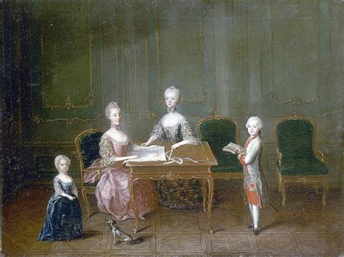
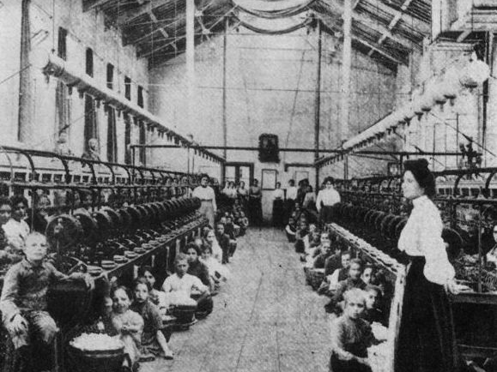
Infanzia negata
Come nell’antichità, anche nel ‘700 la condizione dei bambini dipendeva dalla classe sociale cui appartenevano. I figli dei nobili e dei ricchi vivevano nel lusso e ricevevano una istruzione adeguata; i figli dei contadini e degli operai vivevano in miseria, non andavano a scuola e fin da piccoli lavoravano nei campi e nelle botteghe artigiane.
Con la rivoluzione industriale la condizione dei bambini peggiorò: agli industriali conveniva impiegare i bambini perché erano pagati molto poco; i genitori in miseria accettavano di farli lavorare in cambio di denaro
Così, nelle fabbriche, bambini e bambine di 5 o 6 anni stavano in piedi anche per 15 ore ad annodare fili; invece nelle miniere venivano utilizzati per estrarre il materiale da gallerie troppo strette per gli adulti. Per molti decenni i bambini non ebbero nessuna tutela

Slide 5
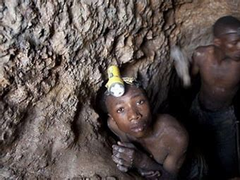
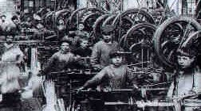
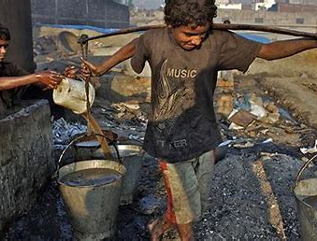

Slide 6
Verso il riconoscimento dell’infanzia
DURANTE L’ILLUMINISMO
Si affrontarono questioni inerenti l’educazione dei figli e nel corso del XIX secolo si diffuse in Europa l’obbligo scolastico universale, introdotto per la prima volta nel Liechtenstein nel 1805. Anche la crescente attenzione per i diritti umani, al centro delle rivoluzioni americana (1776) e francese (1789), condusse a un approccio approfondito alla situazione dei bambini;
Nel 1883, in Gran Bretagna l’English Factories Act vietava il lavoro in fabbrica per i bambini minori di nove anni e, nel 1842, il Mines Act limitava il loro impiego in miniera. Nel 1896,la Germania introdusse pene per i genitori che maltrattavano i bambini o non si occupavano di loro a sufficienza. Nel 1899, negli Stati Uniti vennero creati i tribunali minorili. In precedenza, la stessa corte si occupava dei minorenni e degli adulti

Slide 7
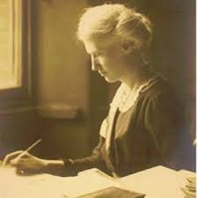
‘900: il secolo dei bambini
Nel 1900, Ellen Key, scrittrice svedese, dichiarò il XX secolo il «Secolo del bambino» e, in effetti, è stata l’epoca più importante nella storia dei diritti dell’infanzia. L’inglese Eglantyne Jebb scrisse la prima Carta dei Diritti del Bambino, approvata il 24 settembre 1924 dall’Assemblea Generale della Società delle Nazioni con il nome Dichiarazione di Ginevra dei diritti del fanciullo. Essa conteneva i diritti fondamentali dell’infanzia, ma non era vincolante e perse la sua validità nel 1946 con lo scioglimento della Società delle Nazioni.
Dopo la Seconda guerra mondiale, le neocostituite Nazioni Unite discussero il riconoscimento della Dichiarazione di Ginevra. L’approvazione della Dichiarazione universale dei diritti umani del 1948 fece passare in secondo piano la necessità di strumenti legali specifici per la tutela dei diritti dei bambini. Solo dopo lavori pluriennali, nel 1959 l’Assemblea Generale dell’ONU approvò la Dichiarazione dei diritti del fanciullo, contenente disposizioni giuridiche concrete ma non vincolanti, come il diritto a un nomee a un’istruzione scolastica gratuita.
Le Convenzioni internazionali dell’ONU sui diritti economici, sociali e culturali, e sui diritti civili e politici del 1966 furono i primi accordi internazionali che concretizzarono la Dichiarazione universale dei diritti umani, non vincolante dal punto di vista legale. Singole disposizioni riguardavano esplicitamente il bambino, come il divieto di discriminazione, il diritto alla protezione da parte della famiglia, della società e dello Stato, il diritto a un nome, a una nazionalità e alla protezione in caso di divorzio dei genitori.
Per portare maggiormente all’attenzione mondiale le necessità dell’infanzia, nel 1972 nacque l’idea di un Anno Internazionale del Bambino, progetto approvato dall’Assemblea Generale dell’ONU nel 1976. L’anno prescelto fu il 1979. L’anno precedente, in occasione della Conferenza della Commissione per i Diritti Umani dell’ONU, la Polonia aveva suggerito la bozza di una convenzione per i diritti dei bambini basata sulla dichiarazione del 1959. Ciò mise nuovamente in moto le trattative per un contratto vincolante di diritto internazionale. La seconda bozza rivista del 1980 funse da base perla redazione di unaconvenzione sui diritti dei bambini (Unicef, 2014)
Eglantyne Jebb, (Ellesmere1876 Ginevra 1928) attivista e dama della Croce Rossa, fonda insieme alla sorella Doroty, Save the Children (Clare Mulley, 2009)

Slide 8
Convenzione sui diritti dell’infanzia e l’adolescenza (1989), 1991
La Convenzione dei diritti dell’infanzia (CRC, acronimo in inglese) nasce con l’obiettivo di obbligare gli Stati a intervenire attivamente per il bene dei bambini e integrare i numerosi documenti di diritto internazionale sull’infanzia. Il 20 novembre 1989, l’Assemblea Generale delle Nazioni Unite ha approvato la Convenzione sui Diritti dell’Infanzia, firmata nel 1990 ed entrata in vigore il 2 settembre dello stesso anno, un mese dopo la ventesima ratifica (Unicef,2014)
È la Convenzione sui diritti più ratificata al mondo(Amnesty, 2015)
L’implementazione è monitorata e guidata dal Comitato sui Diritti dell’infanzia (es. Gruppo di lavoro CRC -ww.gruppocrc.net/-pubblicazioni-del-gruppo-crc- )
protocolli facoltativi (partecipazione di fanciulli a conflitti armati; la vendita di fanciulli; la prostituzione infantile e la pedopornografia; i prot. vietano queste forme di sfruttamento ed esortano gli Stati a punirle)
La Convenzione è stata ratificata dall'Italia il 27 maggio 1991 con la legge n. 176 (trad.it. Gazzetta Ufficiale, 1991).
https://geronimostilton.com/IT-it/convenzione-sui-diritti-dell-infanzia-e-dell-adolescenza__6459/
https://www.garanteinfanzia.org/sites/default/files/documenti/Convenzione_diritti_infanzia_adolescenza_autorita.pdf
http://www.garanteinfanzia-adolescenza-bz.org/it/diritti-bambini-adolescenti/convenzione-diritti-infanzia-A-Z.asp
https://www.youtube.com/watch?v=lY_MtkoeaSI

Slide 9
Convenzione sui diritti dell’infanzia e l’adolescenza (1989), 1991
- PRINCIPIO DI NON DISCRIMINAZIONE (ART.2)
Art.2.1 -«Gli Stati parti si impegnano a rispettare i diritti enunciati nella presente Convenzione e a garantirli a ogni fanciullo che dipende dalla loro giurisdizione, senza distinzione di sorta e a prescindere da ogni considerazione di razza, di colore, di sesso, di lingua, di religione, di opinione politica o altra del fanciullo o dei suoi genitori o rappresentanti legali, dalla loro origine nazionale, etnica o sociale, dalla loro situazione finanziaria, dalla loro incapacità, dalla loro nascita od a ogni altra circostanza. Art.2.2 -«Gli Stati parti adottano tutti i provvedimenti appropriati affinché il fanciullo sia effettivamente tutelato contro ogni forma di discriminazione o di sanzione motivate dalla condizione sociale, dalle attività, opinioni professate o convinzioni dei suoi genitori, dei suoi rappresentanti legali odei suoi familiari».
- INTERESSE SUPERIORE DEL BAMBINO DEVE ESSERE CONSIDERATO PRIMENINENTE
Art 3.1.: «In tutte le decisioni relative ai fanciulli, di competenza sia delle istituzioni pubbliche o private di assistenza sociale, dei tribunali, delle autorità amministrative o degli organi legislativi, l’interesse superiore del fanciullo deve essere una considerazione preminente.»
- DIRITTO ALLA VITA, ALLA SOPRAVVIVENZA, ALLO SVILUPPO (ART.6)
DIRITTO ADESSERE ASCOLTATO (ART.12) Art.12 «Gli Stati parti garantiscono al fanciullo capace di discernimento il diritto di esprimere liberamente la sua opinione su ogni questione che lo interessa, (...) essendo debitamente prese in considerazione tenendo conto della sua età e del suo grado di maturità. A tal fine, si darà in particolare al fanciullo la possibilità di essere ascoltato in ogni procedura giudiziaria o amministrativa che lo concerne, sia direttamente, sia tramite un rappresentante o un organo appropriato, in maniera compatibile con le regole di procedura della legislazione nazionale».
PROTEZIONE, IDENTITA’, RICONOSCIMENTO,PARTECIPAZIONE,EDUCAZIONE,PRIVACY,SALUTE,RELIGIONE
https://www.youtube.com/watch?v=Nv69qK9v12s

Slide 10


Video: esperimento sociale
https://www.youtube.com/watch?v=AMxzZCgs-KU

Slide 11
Convenzione sui diritti dell’infanzia e l’adolescenza (1989), 1991: i divieti
La discriminazione: è’ fortemente connessa al concetto della dignità; è particolarmente importante monitorare ogni forma di discriminazione nei confronti dei bambini. Il bambino deve essere protetto anche dalla discriminazione relativa alla condizione dei suoi genitori, legali, membri della famiglia; non è un comportamento necessariamente consapevole e intenzionale; esistono varie forme di discriminazione e (sesso, etnia, bambini di comunità):
discriminazione diretta: occorre quando una persona è trattata meno favorevolmente sulla base di caratteristiche di protezione (per esempio, etnia, sesso, religione, opinioni politiche, orientamenti sessuali, origini sociali);
discriminazione indiretta: ha luogo quando una legge, politica o prassi apparentemente neutra mette un individuo o un gruppo con una caratteristica protetta in una condizione particolarmente svantaggiata
- Molestia: Ha luogo quando si verifica un comportamento indesiderato relativo a una caratteristica protetta (ad esempio, il sesso) con lo scopo o l’effetto di violare la dignità di una persona e di creare un clima intimidatorio, ostile, degradante, umiliante o offensivo.
- Vittimizzazione: Ha luogo quando una persona subisce un trattamento sfavorevole per essersi lamentata di un atto di discriminazione o per aver aiutato una vittima di discriminazione

Slide 12
Norme internazionali e nazionali
Convenzione Europea sul riconoscimento e l’esecuzione delle decisioni in materia di affidamento dei minori(Lussemburgo,1980) -
Convenzione Europea sulla sottrazione internazionale dei minori (l’AIA, 1980)
Convenzione Europe a in materia di protezione dei Minori(l’AIA, 1961)
Convenzione Europea del rimpatrio dei minori(l’AIA, 1970)
Convenzione Europea sui sull’esercizio dei diritti dei minori (Strarburgo, 1996), oltre agli altri diritti precedentemente introdotti, garantisce al minore la partecipazione alle procedure che li riguardano dinnanzi all’autorià giudiziaria.
Convenzione di Lanzarote (2007); pedopornografia e reati di pedofilia; maltrattamenti in famiglia
SONO RATIFICATE IN ITALIA CON LA L. 64/1994
RATIFICATA IN ITALIA CON LA L.77/2003
RATIFICATA IN ITALIA
CON LA L. 77/2003.

Slide 13
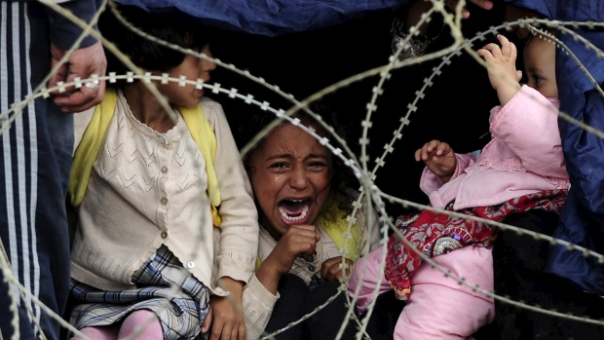
MSNA
In ambito europeo e nazionale, si fa riferimento allo straniero (cittadino di Stati non appartenenti all'Unione europea e apolide), di età inferiore ai diciotto, che si trova, per qualsiasi causa, nel territorio nazionale, privo di assistenza e rappresentanza legale (art. 2, D.Lgs. n. 142/2015 e art. 2, L. n. 47/2017).
https://video.repubblica.it/dossier/immigrati-2015/invisibili-storie-di-ragazzi-che-arrivano-soli-in-italia-il-docufilm-dell-unicef/274106/274643

Slide 14
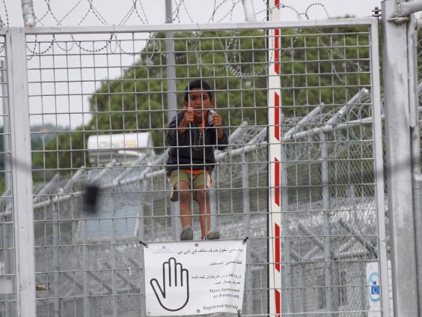
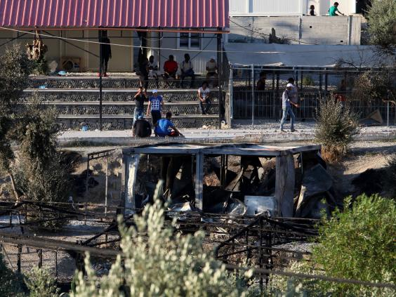
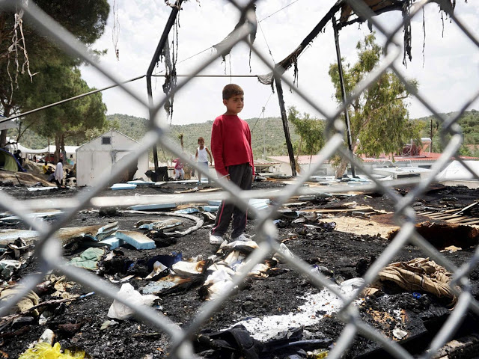
MSNA
Le novità principali: ‘’rafforzamento dei diritti e delle tutele in favore dei minori, a partire dalle fasi di accoglienza’’.
http://www.camera.it/leg17/465?tema=minori_stranieri_non_accompagnati – m

Slide 15
SISTEMA DI TUTELA E PROTEZIONE DEI MINORI
I genitori
Ciascuno di noi
Istituzioni e servizi socio-sanitari ed educativi
Garante dell’infanzia
Tribunale Ordinario
Tribunale per i Minorenni
Forze dell’ordine (403/c.c.)

Slide 16
Autorita’ Garante per l’infanzia e l’adolescenza
https://www.garanteinfanzia.org/autorita_garante
È un organo monocratico, il cui titolare è scelto tra persone d’indiscussa competenza e professionalità nel campo dei diritti dei minori e delle problematiche familiari, educative e di promozione di tutela;
il titolare dell’Autorità garante dura in carica 4 anni e il suo mandato è rinnovabile per una sola volta; il titolare è nominato dai presidenti della Camera dei deputati e dal Senato della Repubblica. Le competenze sono molteplici:
• Promuove l’attuazione del CRC,1989
• Elabora proposte e formula pareri per rafforzare l’apparato legislativo relativo all’esercizio dei diritti dei minori; verifica che ai minori siano fornite le pari opportunità d’accesso ai servizi; segnala iniziative; casi di abbandono; informa i giovani; diffonde la conoscenza dei diritti dell’infanzia e dell’adolescenza, prassi e protocolli; favorisce una cultura della mediazione e campagne di promozione(es.)
https://www.google.com/search?q=GARANTE+DELL%27INFANZIA+E+DELL%27ADOLESCENZA+CHE+SPIEGA+LE+SUE+FUNZIONI+AI+BAMBINI&num=30&client=safari&rls=en&source=lnms&tbm=vid&sa=X&ved=0ahUKEwi-6N7Q9_jdAhWmsaQKHVZyCMQQ_AUIECgD&biw=1440&bih=837

Slide 17
IL DIRITTO DEL MINORE ALLE RELAZIONI SIGNIFICATIVE, OVVERO AD UNA FAMIGLIA:
L.184/1983 MODIFICATA DALLA 149/2003
Il minore ha diritto di crescere ed essere educato nella propria famiglia
lo Stato, lo regioni e gli enti locali si impegnano a sostenere con idonei interventi i nuclei familiari a rischio, al fine di prevenire l’abbandono, di consentire al minore di essere educato nell’ambito della propria famiglia; (art.1)
Il minore privo di un ambiente familiare idoneo, nonostante gli interventi di sostegno e aiuto, può essere temporaneamente affidato ad una famiglia o a una persona singola (affido eterofamiliare), oppure ad una comunità familiare –che ospita fino a 4 figli compresi i propri- (affido esteso) in grado di assicurargli il mantenimento, l’educazione, l’istruzione e le relazione affettive.
L’adozione è disposta a favore del minore dichiarato in stato di adottabilità, o in altri casi particolari. Il minore se ha 14 anni di età deve dare consenso; a 12 dev’essere ascoltato il suo parere, o prima in base alla sua capacità di discernimento

Slide 18
RESPONABILITA’ GENITORIALE
Con la «Riforma del diritto di famiglia» (L.151/1975) la responsabilità genitoriale viene attribuita ad entrambi i genitori, sostituendo la patria potestà (del solo padre) con la podestà genitoriale (ad entrambi i genitori);
Il codice civile definisce i minori come soggetti aventi capacità giuridica (titolari di diritti e di doveri), ma privi di capacità di agire (compiere atti aventi valore giuridico: comprare una casa, votare etc.)che si ottiene al compimento del 18° anno di età. Per questo i diritti e i doveri dei minori sono differenziati da quelli degli adulti e sono definiti attraverso la relazione familiare.
Tiolo IX disciplina la responsabilità genitoriale e i diritti/doveri del figlio in funzione della preminenza del suo interesse; per tanto egli: - Deve essere mantenuto, assistito, educato, e deve mantenere i rapporti significativi con i parenti; dai dodici anni in poi, o con adeguata capacità di discernimento, ha diritto di essere ascoltato in tutte le questioni che lo riguardano.
La responsabilità genitoriale spetta ad entrambi i genitori(anche se fuori matrimonio) – Misure di tutela: decadenza della responsabilità genitoriale sui figli (art. 330); allontanamento del/dei genitori dal luogo di abitazione (art.333). - In caso di separazione dei genitori il figlio ha diritto di mantenere un rapporto equilibrato con entrambi i genitori (art. 337 ter): il giudice si adopera per garantire l’affido dei minori ad entrambi i genitori; in altri casi egli disciplina tempi e modi della presenza dei minori presso ciascun genitore, o limitare la sua presenza presso uno solo e definisce le funzioni inerenti la responsabilità genitoriale qualora le decisioni non vengano prese in comune accordo tra i genitori. Per gli aspetti di ordine amministrativo, infine, il giudice segue il principio di proporzionalità del reddito dei genitori, in base al quale definire la corresponsione di un assegno periodico.

Slide 19
Differenze tra famiglie: ieri
Fino a quando non è entrata in vigore la recente legge sulle Unioni Civili -ddl Cirinnà- (L.76/2016), in Italia mancava qualunque disciplina legislativa volta a garantire, su un piano di parità, molti dei diritti alle famiglie costituite da persone dello stesso sesso, invece riconosciuti alle famiglie eterosessuali, determinando una violazione del principio del preminente interesse del minore, della parità dei figli e il diritto del minore ad una famiglia. Prima della L.76/2016, la condizione delle famiglie same sex era la seguente:
https://www.youtube.com/watch?v=lG_EmMRmJuA
Cos’è cambiato dopo la Legge sulle Unioni civili:
Scelta del cognome della coppia; le condizioni per unirsi; Riconoscimento della parola «coniuge»; Lo scioglimento (in caso di morte o volontà -3 mesi; 6 mesi per il matrimonio); Diritto di visita in carcere o in ospedale; Assegni familiari; Continuità abitativa; Diritto fare domanda alla graduatoria per le case popolari; Diritto di eredità/assegni di reversibilità

Slide 20
Casi di adozione
Benché la L. 76/2016 che legittima le Unioni Civili delle famiglie same sex abbia parzialmente colmato il precedente vuoto legislativo, ancora non garantisce l’eguaglianza in termini di diritti alle famiglie e ai loro figli, poiché l’Unione civile non è equiparabile al matrimonio, riconosciuto solo alle coppie eterosessuali.
Ne consegue che tutti i diritti di cui godono i figli delle famiglie eterosessuali legate dal vincolo matrimoniale (o non, vedi art. 31) non sono analogamente riconosciuti ai figli delle famiglie legate dall’Unione civile; in particolare, rispetto al matrimonio, nel teso di legge 76/2016 manca: La possibilità esplicita di chiedere l’adozione del figlio biologico del partner (Step child adoption–“l’adozione del figliastro”)
PRINCIPI E DIRITTI VIOLATI A CARICO DEI MINORI: PARITA’ DEI FIGLI, INTERESSE PREMINENTE, DIRITTO DEL MINORE A UNA FAMIGLIA

Slide 21
minori e famiglie omogenitoriali
Tutti i minori hanno ugualmente diritto a una famiglia a prescindere dalle condizioni con cui sono venuti al mondo (Cost. art 30-anche se fuori dal matrimonio;Cost.art 2 e 3;184/1983).
Tuttavia i minori che vivono e crescono nelle famiglie omogenitoriali dal punto di vista giuridico possono mantenere solo il rapporto «giuridico» col proprio genitore biologico, in quanto il rapporto col partner del proprio genitore, o genitore non biologico viene ignorato, quindi, negato, nonostante egli sia, per il suo sviluppo psicofisico fondamentale perché è una persona significativa per il minore e su cui sa di potercontare
Lede l’INTERESSE PREMINENTE del minore

Slide 22
Diritti dei minori –a rischio- in famiglie omogenitoriali
In caso di morte del genitore biologico: il bambino è, rispetto alla legge orfano, nonostante abbia un genitore non biologico, di riferimento.
Il genitore biologica può, in vita e mediante testamento, DESIGNARE a tutrice dei propri figli/figlio il partner ma è necessaria la NOMINA del giudice tutelare (e in certi casi del T.O), per far si che il genitore non biologico diventi tutore del minore.
E se Manca la designazione, o se gravi motivi si oppongono alla nomina, la scelta del tutore avviene preferibilmente tra gli ascendenti o prossimi parenti del minore (art. 348 c.c.), ritenuti idonei all’ufficio (147 c.c.)
Dunque non è scontato che la designazione corrisponda alla nomina (per varie cause, es.: pregiudizio omofobico): il genitore non biologico potrebbe non essere ritenuto idoneo ad assumere su di sé la responsabilità di tutore.

Slide 23
Sentenza storica
La costituzione familiare non è garanzia del funzionamento genitoriale, che dipende dalle dinamiche in essa implicate, dalla capacità di fornire ai bambini il senso di appartenenza, protezione e sicurezza.
Allo stato dell’arte l’interesse preminente del minore nelle famiglie omogenitoriale è garantito solo attraverso un’interpretazione della costituzione scevra da pregiudizi omofobici e orientata dal riconoscimento dei diritti inalienabili e fondamentali di ciascuna soggettività e dalla volontà che i vuoti legislativi non ledano le minoranze.
Sentenza n. 299/2014: nell’interesse preminente del minore, giudice minorile e il «Tribunale, quale organo superiore di tutela del benessere psicofisico dei bambini, non può e non deve aderire stigmatizzando una genitorialità ‘diversa’, ma parimenti sana e meritevole di essere riconosciuta in quanto tale». *Primo caso storico in Italia che riconosce ad un genitore non biologico di una famiglia omogenitoriale la relazione giuridica con suo figlio.

Slide 24
Fonti bibliografiche
Guglielmi S., I diritti dei minori nell’ordinamento giuridico italiano, in (a cura di) BastianoniP., Pedrocco Biancardi M. T., (2016), Diritti dei minori: percorsi di tutela e protezione, pp. 45-67
Guglielmi S.,I diritti negati ai minori nelle famiglie omogenitoriali, in (a cura di) BastianoniP., PedroccoBiancardi M. T., (2016), Diritti dei minori: percorsi di tutela e protezione, pp. 99-119

Slide 25
sitografia
SITI ISTITUZIONALI
Comitato ONU per i diritti dell’infanzia e dell’adolescenza
www.ohchr.org
Consiglio d’Europa
www.coe.int
Corte Europea dei Diritti Umani
www.echr.coe.int
Commissione parlamentare per l’Infanzia
www.camera.it
CIDU
Centro Nazionale di Documentazione e Analisi per l’infanzia e l’adolescenza
www.minori.it
Pubblico Tutore dei Minori - Garante dei dirittti dell’infanzia e dell’adolescenza della Regione Veneto
www.tutoreminori.regione.veneto.it
Commissione per le Adozioni Internazionali (CAI)
www.commissioneadozioni.it
Presidenza del Consiglio - Dipartimento per le Politiche per la Famiglia
www.politichefamiglia.it
Presidenza del Consiglio - Dipartimento per le Pari Opportunità
Ministero dell’istruzione, dell’Università e della Ricerca
www.pubblica.istruzione.it
Ministero del Lavoro, della Salute e delle Politiche Sociali
www.solidarietasociale.gov.it/SolidarietaSociale
www.ministerosalute.it
COORDINAMENTI DI ASSOCIAZIONI
a livello internazionale
CRIN (Child Rights Information Network)
www.crin.org
a livello europeo
NGO Group Ginevra
www.childrightsnet.org
a livello nazionale
PIDIDA
www.infanziaediritti.it
Comitato per la promozione e protezione dei diritti umani
www.comitatodirittiumani.org
Forum del Terzo Settore
www.forumterzosettore.it
Associazione Italiana dei Magistrati per i Minorenni e la Famiglia (AIMMF)
www.minoriefamiglia.it
CENTRI DI RICERCA
Unicef Innocenti Research Centre (IRC)
www.unicef-irc.org
Centro interdipartimentale di ricerca e servizi sui diritti della persona e dei popoli
www.centrodirittiumani.unipd.it

Slide 26
filmogragfia
IL SOLE DENTRO
GENERE: Drammatico; ANNO: 2012; REGIA: Paolo Bianchini; SCENEGGIATURA: Paolo Bianchini, Marco Cavaliere, Paola Rota, Italia, 100’
LA BICICLETTA VERDE
Drammatico, 2012, REGIA: Haifaa Al Mansour, Germania, Arabia Saudita, 98’
ALÌ HA GLI OCCHI AZZURRI
Drammatico, 2012, REGIA: Claudio Giovannesi, Italia, 100 minuti
I RAGAZZI DEL CORO
Commedia, Drammatico, 2004, REGIA: Christophe Barratier, Francia, 95 minuti
LA BAMBINA CHE VENDEVA IL SOLE
Drammaticoo, 1999, REGIA: Djibril Diop Mambéty, Senegal,: 45 minuti
CENTRAL DO BRASIL
Drammatico, 1998, REGIA: Walter Salles, Brasile, 113 min
L'ISOLA DEGLI SMEMORATI
Film di animazione, Regia: Kim Hyok, 2004, Italia, 28 minuti
I QUATTROCENTO COLPI
GENERE: Drammatico, 1959, REGIA: François Truffaut, PAESE: Francia, 93 minuti
NYAMANTON - LA LEZIONEDELL'IMMONDIZIA
Drammatico, Sociale, ANNO: 1986, REGIA: Cheick Oumar Sissoko, 90 minuti
IL BRUTTO ANATROCCOLO
Film d’animazione,
LA GABBIANELLA E IL GATTO
Italia, 1998, regia di Enzo D'Alò; Film d’animazione, 75’
LA STORIA DEL CAMMELLO CHE PIANGE,
Germania,2003, regia di Byambasuren Davaa, Luigi Falorni, Documentario, 87’
BASTA GUARDARE IL CIELO
USA, 1998, regia di Peter Chelsom, Drammatico, 100’
AZUR E ASMAR
Fra-Bel-Spa-Ita, 2006, regia, di Michel Ocelot, Animazione, 99’
CORALINE E LA PORTA MAGICA
USA 2008, regia di, Henry Selick, Animazione, 100’
L'INCREDIBILE VOLO
USA, 1996, regia di Carroll Ballard, Commedia,107’
I RAGAZZI DEL CORO
Fra-Svi-Ger, 2004, regia di Christophe Barratier, Drammatico. 95’
PICCOLI LADRI,
Iran, 2004, regia di Marziyeh Meshkini, Drammatico, 93’
SCIUSCIÀ
Italia, 1946, regia di Vittorio De Sica, Drammatico, durata 92 min.
LA PROMESSE
Belgio, 1996, regia di L. Dardenne, J.-P. Dardenne, Drammatico, 93’
IL BAMBINO CON IL PIGIAMA A RIGHE,
USA 2008, regia di Herman, Drammatico, 93’
JONA CHE VISSE NELLA BALENA,
Italia, Francia, 1993, R. Faenza, Drammatico, 96’
http://www.tutelaminoriunife.it/il-master/
Sezione filmografia

Slide 27
Esercitazione
Scegliere uno dei diritti dei minori (con riferimento alla Convenzione dei diritti dell’infanzia e dell’adolescenza o di altra normativa) e in riferimento alla propria esperienza personale:
descrivere come e in che situazione «concretamente» è stato violato (come spettatore o come persona direttamente coinvolta).
Effettuare una ricerca relativa ai casi e alle situazioni in cui il diritto scelto viene ancora oggi violato, anche attraverso la ricerca di film o documentari, o brevio video (in questo caso è necessario elaborare una breve descrizione del contenuto)
Oppure, se si preferisce, è possibile esaminare quali diritti vengono trattati/violati/negati/rappresentati ecc., in uno dei film di cui l’elenco è in allegato, elaborando una autonoma e personale descrizione del contenuto.
Le esercitazioni sono da inviarsi per posta elettronica alla prof.ssa Bastianoni (paola.bastianoni@unife.it), ponendo in c.c. la dr. Gisele Ronga (gisele.ronga@unife.it)

